Slide 3
განვმარტოთ$m≔(m_{0},m_{1},…)$, ისე რომ თითოეული მეტია ან ტოლია 2-ის. განვსაზღვროთ$Z_{m_{k}}=\{0,1,…,m_{k}−1\}$ ჯგუფი მოდულით${ m}_{k}$.$G_{m}$-ს ეწოდება ვილენკინის ჯგუფი.მისი ელემენტები შეგვიძლია შემდეგნაირად წარმოვადგინოთ: $x≔\left(x_{0},x_{1},…,x_{j},…\right), \left(x_{j}∈Z_{m_{k}}\right).$ + ოპერაცია განვმარტოთ: $x+y=\left({(x}_{0}+y_{0} )modm_{0},{(x}_{1}+y_{1 })modm_{1},…,(x_{j}+y_{J})modm_{J},…\right),$ სადაც $x≔\left(x_{0},…,x_{j},…\right)$ და$y≔\left(y_{0},y_{1},…,y_{j},…\right)∈G_{m}.$ ავაგოთ სისტემა შემდეგი ხერხით: $$M_{0}≔1,M_{k+1}≔m_{k}M_{k} \left(k∈N\right).$$ მაშინ ნებისმიერი $n∈N$ შეგვიძლია წარმოვადგინოთ:$\sum_{i=0}^{∞}{n_{j}M_{j}}$ სადაც $n_{j}∈Z_{m_{j}}$.
მინიმალური განმარტებები

Slide 4
განვიხილავთ ორთოგონალურ სისტემას,რომელსაც ვილენკინის სისტემას უწოდებენ.გვაქვს რადემახარის ფუნქცია $r_{k}\left(x\right):G_{m}→C$ განსაზღვრული შემდეგი წესით:$r_{k}\left(x\right)≔exp\left(\frac{2πix_{k}}{m_{k}}\right), \left(i^{2}=−1, x∈G_{m},k∈N\right)$ ავაგოთ სისტემა , სისტემას ვუწოდებთ უოლშის სისტემას,თუ გვაქვს შემთხვევა როდესაც $m_{k}=2$. ვილენკინის სისტემა ორთონომირებულია და სრული $L^{1}(G_{m})$ -ში.თუ ${f∈L}^{1}\left(G_{m}\right)$, მაშინ განვმარტოთ ფურიეს კოეფიციენტი: დირიხლეს გული:

Slide 5
კერძო ჯამი: ფეიერის საშუალო: ფეიერის გული: ჩეზაროს $(c,α)$საშუალოებს ვილენკინ-ფურიეს მწკრივებისათვის ექნება სახე: სადაც თუ , მაშინ უწყვეტობის მოდულს განვმარტავთ:

Slide 6
ფურიე-უოლშის მწკრივის უარყოფითი რიგის ცეზაროს საშუალოების შეჯამებადობაზე მუშაობდა ვ.თევზაძე.ძირითადად,თუ ფუქნცია აღებულია უწყვეტი კლასიდან,მისი კრებადობა და ვარიაცია იყო კრიტერიუმი ცეზაროს მეთოდით კრებადობისთვის.უწყვეტ ფუნქციათა კლასი არ უზრუნველყოფს კრებადობას,რა კლასიდან უნდა ავიღოთ ფუნქცია,რომ${ σ}_{n}^{−α}$ იყოს კრებადი. 2002 წელს ამერიკულ ჟურნალში $"Approximation Theory "$დაიბეჭდა უ.გოგინავას სტატია,რომელშიც განხილულია შემდეგი თეორემა: თუ $f(x)∈L^{p}([0,1])$ რაღაც $p∈[1,∞]$- თვის და$α∈(0,1)$ მაშინ მებისმიერი $2^{k}≤n<2^{k+1}$, $\left(k,n∈N\right)$-თვის სამართლიანია: ${\left\|σ_{n}^{−α} \left(f\right)−f\right\|}_{p}≤c(p,α)\{2^{kα}{ω\left(\frac{1}{2^{k}},f\right)}_{p}+\sum_{r=0}^{k−2}{2^{r−k}}{ω(\frac{1}{2^{r}},f)}_{p}\}$. აღმოჩნდა რომ მეორე ნაწილი ყოველთვის მიდიოდა ნულისკენ,საინტერესოა პირველი ნაწილი,ის ყოველთვის არ მიდის ნულისკენ,მოვთხოვოთ პირობა,ეს წარმოადგენს აუცილებელ პირობას.

Slide 7
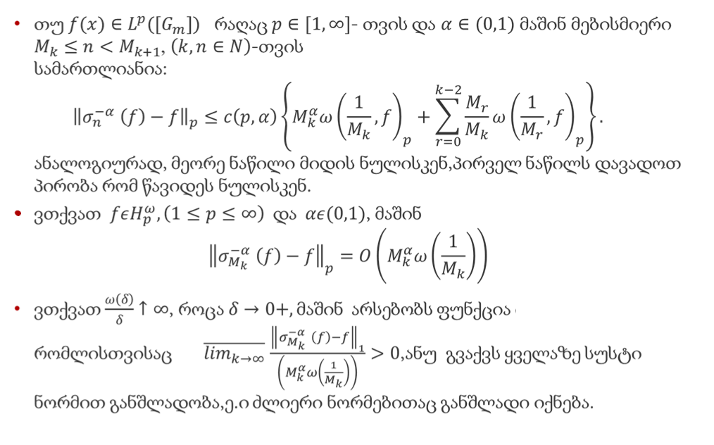

Slide 8
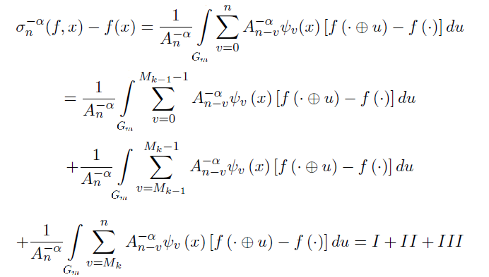
გვაინტერესებს -ის მიახლოება -კენ მეტრიკაში.
თითოეულ შესაკრებს თუ ცალცალკე შევაფასებთ,შეგვეძლება დასკვნის გაკეთება.მეორე და მესამე ნაწილი ერთმანეთს ჰგავს,მათი შეფასება ერთი ხერხით შეგვიძლია.

Slide 9
პირველი ნაწილი შეგვიძლია ასე შევაფასოთ:
ხოლო მეორე და მესამე ნაწილები ლემის დახმარებით მარტივად შეფასდა.

Slide 10
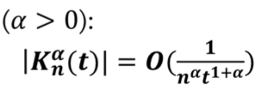
თუ , მაშინ
საინტერესოა რომ -ს შეფასება შეგვიძლია შემდეგი სახით:
დადებითისათვის:
პირველი სამართლიანია ტრიგონომეტრიული სისტემისათვის და უოლშის სისტემისათვის,ხოლო მეორე მხოლოდ ტრიგონომეტრიული სისტემისათვის.

Slide 11
სხვაობის მეორე და მესამე ნაწილი შეგვიძლია ასე შევაფასოთ:

Slide 12
ეს თეორემა წარმოადგენს გოგინავას თეორემის განზოგადოებას, მოცემულ შემთხვევაში ყველა $m_{k}=2$. ამ თეორემის დამტკიცებისას წარმოიშვა გარკვეული პრობლემები,აქ არ გავიდა ის დამტკიცების ის მეთოდი რომელიც უოლშის შემთხვევაში იქნა გამოყენებული.განზოგადოებული ამოცანა ვილენკინისთვის გაკეთდა ახალი მეთოდით.
ამრიგად,
რადგანაც თითოეული ნაწილი მიისწრაფის ნულისაკენ, შეგვიძლია დასკვნის გაკეთება, რომ მიდის -კენ.

